Slide 1




клуб “Иновативни енергийни технологии”
Представителна изява

Slide 2
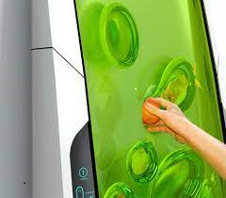
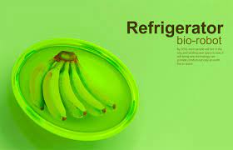
Хладилна техника
Нулево-енергиен био-хладилник охлажда храна с „гел на бъдещето“?
Руският дизайнер Юрий Дмитриев е проектирал един симпатично изглеждащ, гелообразен хладилник на бъдещето. Неговият „био робот хладилник“ използва специално вещество, подобно на гел, което охлажда храната, поставена в него.
„Био робот хладилник“ може да се монтира на стената – Дмитриев посочва, че може да се монтира хоризонтално, вертикално или дори на тавана. Хладилникът няма мотор или друга традиционна технология като повечето хладилници. Гелът е този, който върши цялата работа. За да използва хладилника, човек трябва просто да тикне храната в този биополимерен гел – той няма мирис и не е лепкав.

Slide 3
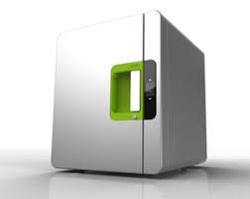
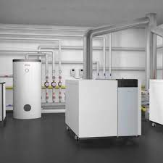
Домашни хладилници
Задават се хладилници с твърдотелно охлаждане
То е познато от поне сто години и се прилага в в малките устройства Пелтие, а също така и охлаждането на някои малки хладилни витрини и мощни компютърни чипове.
Целта е да се произвеждат
термоелектрически термопомпи, които могат да захранват хладилници и други устройства – без движещи се части, без токсични хладилни агенти, че даже и без шум.
От GigaOM казват, че фирмата е близко до производството на охладители за вино и прозоречни климатици. Въпросните устройства „драматично подобряват термоелектрическата ефективност от по-малко от 10 на сто днес до повече от 30 %, което води до икономия .. от 75 процента за производство на енергия и 60 % за охлаждането“

Slide 4
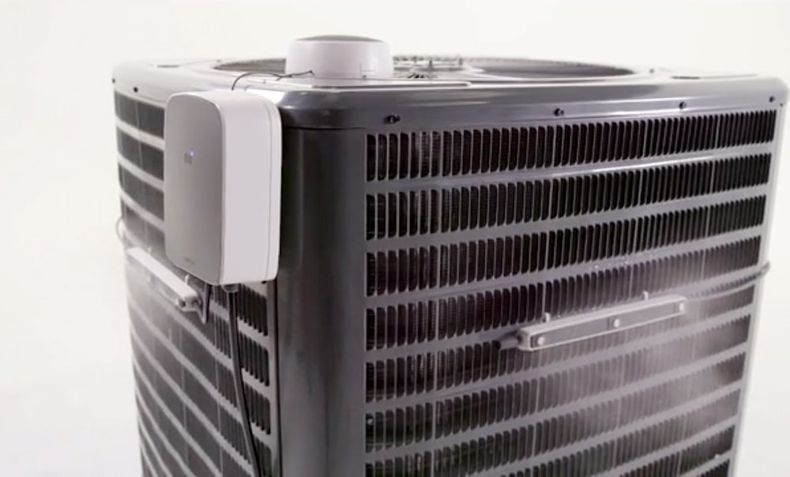
Климатизатор разделен тип „СПЛИТ“
„Водна кутия“ охлажда климатиците през лятото, за да подобри ефективността им
Устройство, което охлажда външните тела на климатиците през лятото и им помага да работят по-ефективно в жегите, може да намали потреблението на електроенергия с около една трета.
Mistbox, което буквално означава „кутия от водна мъгла“, е устройство, което може да бъде монтирано върху повечето популярни климатици. То използва изпарително охлаждане, за да намали температурата на въздуха, влизаща във външното тяло. По този начин то може да намали консумацията на електроенергия с около 30%.
Изобретението дебютира преди около 2 г. По това време „водната кутия“ бе проектирана така, че да се захранва от слънчев панел с размери 96 x 54 мм. Неговата роля – да гарантира, че устройството е самозахранващо се и удобно за лесен монтаж.
Днес Mistbox има и втора, подобрена версия. В новия модел енергията се осигурява от турбина, която събира енергия от въздушния поток на самия климатик. Добавена е и вградена система за пречистване на водата, която да гарантира, че водната мъгла не уврежда климатика.

Slide 5
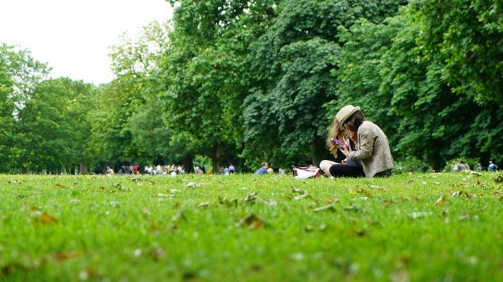
Термопомпи и термопомпени инсталации
Според анализа, геотермалното отопление може да се справи с около 10 на сто от общото пиково потребление на топлина в страната. В доклада се подчертава, че използването на термопомпени механизми ще помогне за намаляване на замърсяването на въздуха, каквото би било налице при използването на газов котел.
„Намирането на начини за отопление на домовете и сградите с нисковъглеродна топлина трябва са ни приоритет,“ коментира Нийл Джоунс, ръководител на проекта в Possible. „Това не само предлага начин да създадем общество, изградено на база чиста топлина, но и обещава значителни икономически и здравни ползи“
Термопомпи под парковете могат да отопляват цели градове?
Поставянето на термопомпени серпентини под повърхността на земята в паркове и обществени зелени площи може да осигури топлина за до 5 милиона домове във Великобритания.

Slide 6
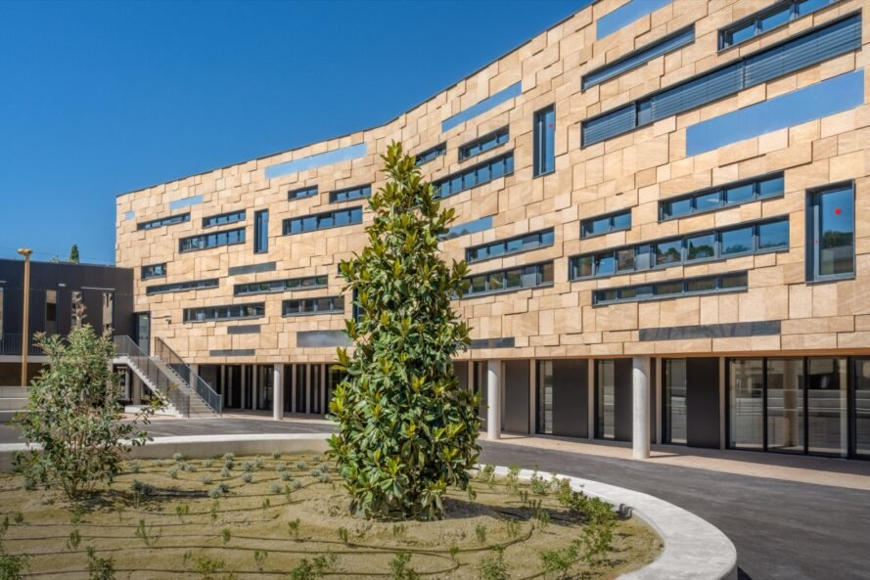
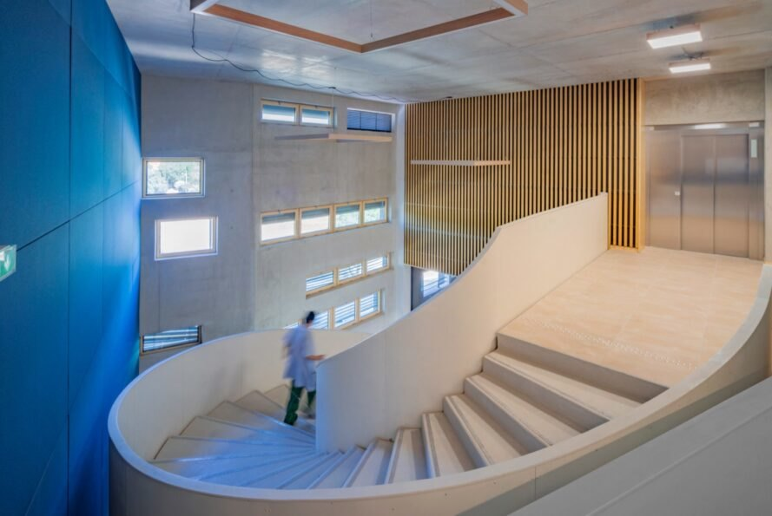
Слънчева енергия и системи за оползотворяването и
Училище в Южна Франция черпи енергия от слънцето
Френският град Ним наскоро се сдоби с ново училище, което черпи енергия от слънцето и посреща децата с уютени модерен дизайн. Наречено Ada Lovelace, то е първото в историята училище, захранвано с чиста енергия.
Наред със своите 800 квадратни метра соларни панели, средното училище Ada Lovelace е облечено с облицовка от местен камък.
За стабилна температура в помещенията архитектите са изолирали стените с дървесина и панели от коноп и са монтирали котел на дърва за допълнително отопление през зимата.
Учениците са приканени да научат повече за енергоспестяващите системи на училището чрез цифров сграден модел, достъпен чрез игра и чрез уебсайт.
5

Slide 7
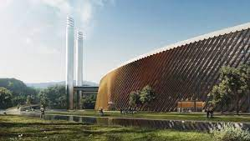
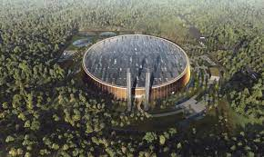
Получаване на енергия чрез изгаряне на ТБО
Най-големия в света завод за добив на енергия от отпадъци се намира в Шенжен, Китай. Заовдът ще бъде поместен в масивна структура, покрита с голям зелен покрив и захранвана със слънчева енергия. Очаква се заводът за енергия от отпадъци Шенжен-Изток да преработва 5000 тона отпадъци на ден. Съоръжението ще демонстрира най-модерната в света технология за преработка на отпадъци и ще служи като демонстрационен и образователен център най-новите тхнологии за управление на отпадъците.
Заводът ще се помещава в единична кръгова структура, в която ще са поместен всички помощни сгради и промишлени съоръжения. Опростената и компактна форма помага за минимизиране на отпечатъка на мащабния изкоп при строителството на сградата. За да се намали по-нататъшното въздействие върху околната среда, две трети от покрива, който е с площ от 66 000 квадратни метра, ще бъдат покрити със слънчеви панели. Останалата една трета ще бъде използвана за озеленяване, изграждане на система за събиране и рециклиране на дъждовна вода, както и оберлихти.
6

Slide 8
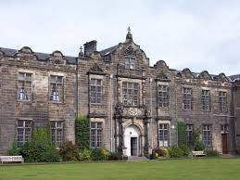
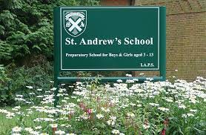
Получаване на енергия чрез изгаряне растителни отпадъци
Британски университет преминава към енергия от биомаса
Енергийният център Гарбридж, както е наречен проектът, ще разчита на дървесина само от местни източници – от горите на Шотландия. Енергията ще се използва за отопление и охлаждане университетските лаборатории и помещения за настаняване на студентите. Това е част от плана на университета да се превърне в първия въглеродно неутрален институт за висше образование.
Очаква се комбинираната централа да използва между 15 000 и 17 000 тона дървесина годишно, а мощността й ще е 6,5 MW.
Отоплителната система и топлопреносната мрежа ще спестяват на околната среда около 10 000 тона емисии на въглероден диоксид на година.

Slide 9
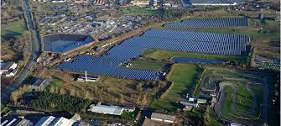
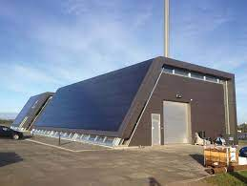
Отоплителни инсталации
Централизирани топлофикационни системи, които черпят енергия от слънчевото греене, могат да намалят сметките за отопление за потребителите у нас, както и зависимостта от вноса на горива. Така наречените „слънчеви топлофикации“ представляват системи, които целогодишно събират топлинна енергия, за да я отдават през зимата.
Как работи „слънчевата топлофикация“
Модули за слънчево подгряване на вода (слънчеви колектори) се свързват в голяма верига и затоплят голям обем вода. Течността достига температура над 80 градуса. Горещата вода се съхранява в огромен воден резервоар, подобен на микро-язовир, наречен воден буфер.
Той е обвит с дебела изолация, която предотвратява енергийните (топлинните) загуби. Водата се подгрява целогодишно и „връща“ своята топлина постепенно през студения сезон.
8

Slide 10
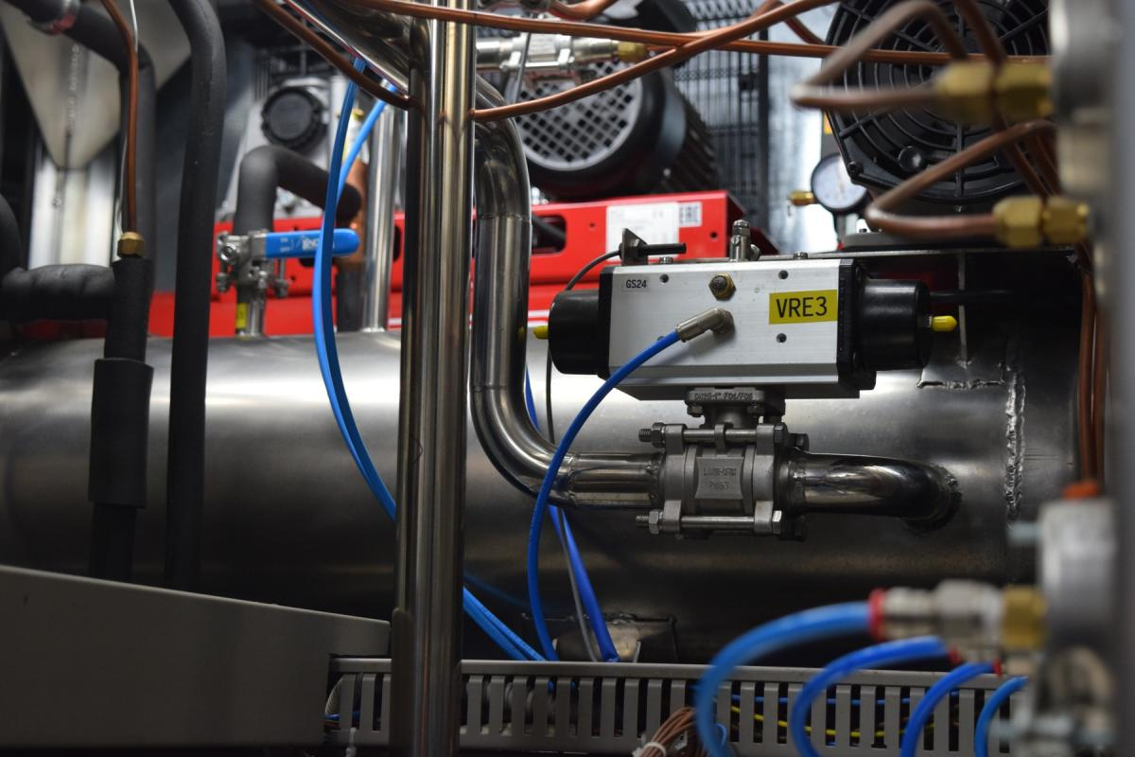
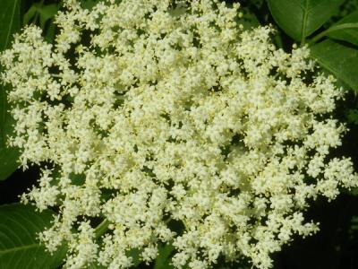
Дестилационна техника. Производство на масла чрез екстракция
В рамките на две занятия, учениците посетиха фирма „ИНОСОЛВ” ЕООД - с. Царацово. Тя представлява малка българска семейна стартъп фирма основана през 2009 г. Занимава се с научни изследвания, проектиране и производство на иновативни методи и оборудване за екстракция на активни вещества от природни суровини като ароматични и медицински растения.
Основният бизнес е фокусиран върху екстракция с под-критична екстракция с втечнен газ, екстракция с прегрята вода и сепарационни процеси.
Екстракция с втечнен газ
Този метод предлага редица технологични предимства като подходяща селективност на разтваряне, щадящи параметри на екстракция, безопасност на разтворителя, ниски капитални и експлоатационни разходи за оборудването. Получаваните екстракти са от лесноподвижни до гъсти оцветени течности със силен характерен аромат на изходната суровина или високо съдържание на целеви активни съставки с приложение в хранителни, козметични и медицински продукти.
9

Slide 11
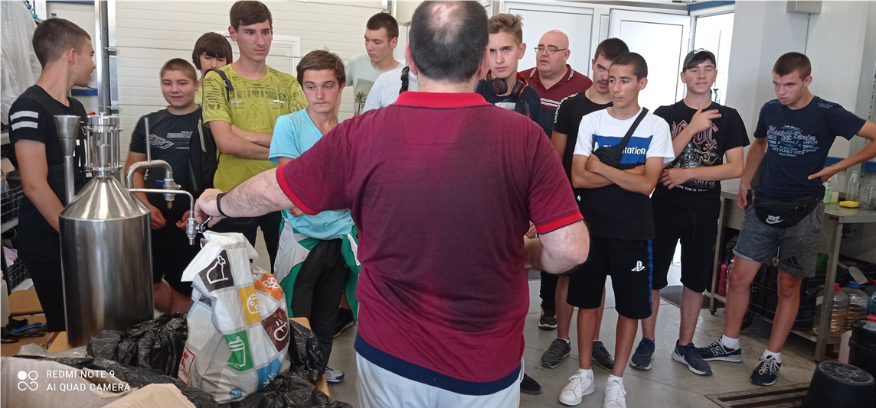
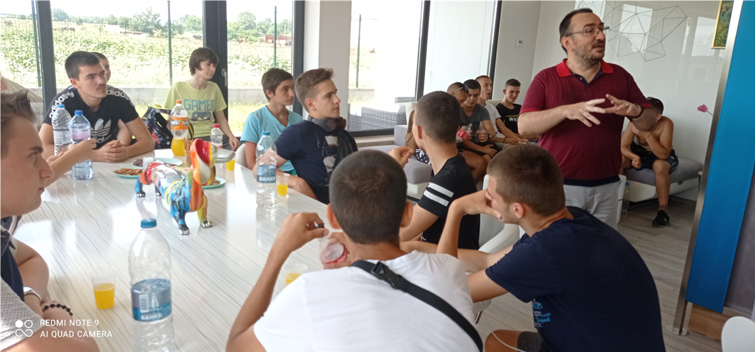
Екстракционна техника. Производство на течни биогорива
Инж. Нено Ненов управител на фирма „ИНОСОЛВ” ЕООД - с. Царацово показва на учениците реалната работа на екстракционна инсталация
Инж. Нено Ненов управител на фирма „ИНОСОЛВ” ЕООД - с. Царацово запознава учениците с дейността на фирмата
10

Slide 12
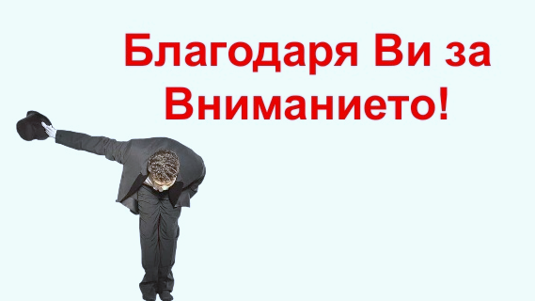
Изготвили: Клуб,, Иновативни енергийни технологии” с ръководител Милен Трайков

